Slide 1


Slide 2
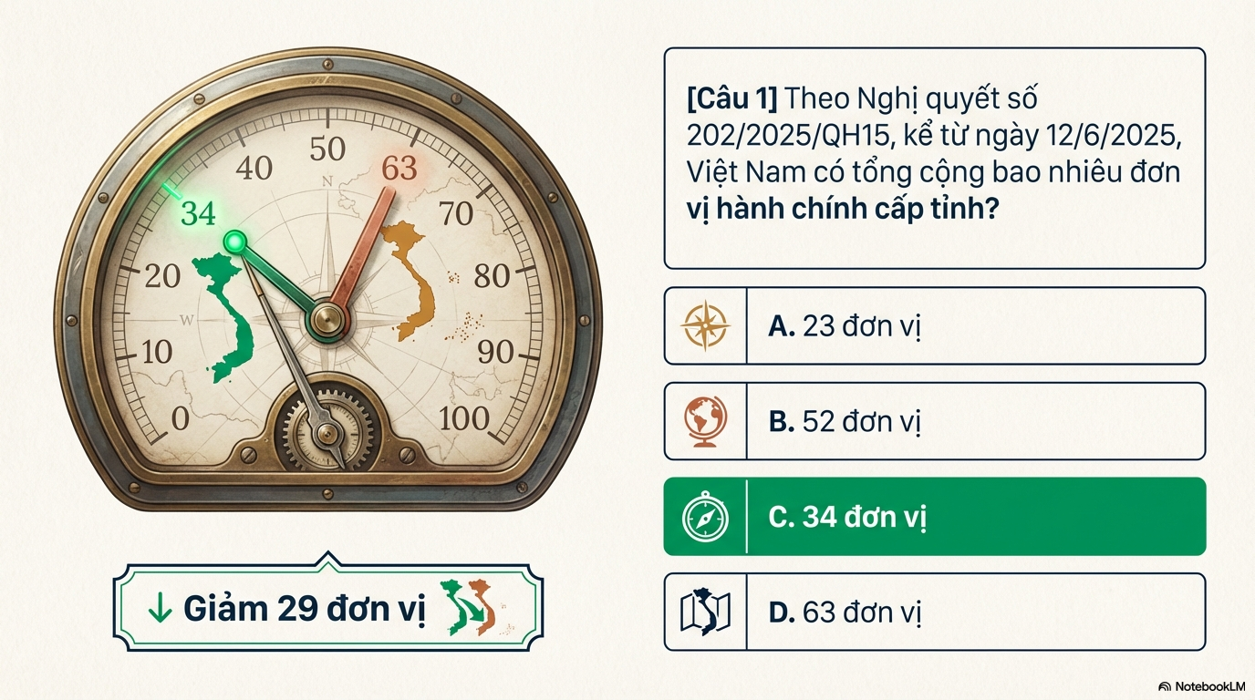

• A. 23 đơn vị
• B. 52 đơn vị
• C. 34 đơn vị
• D. 63 đơn vị

Slide 3
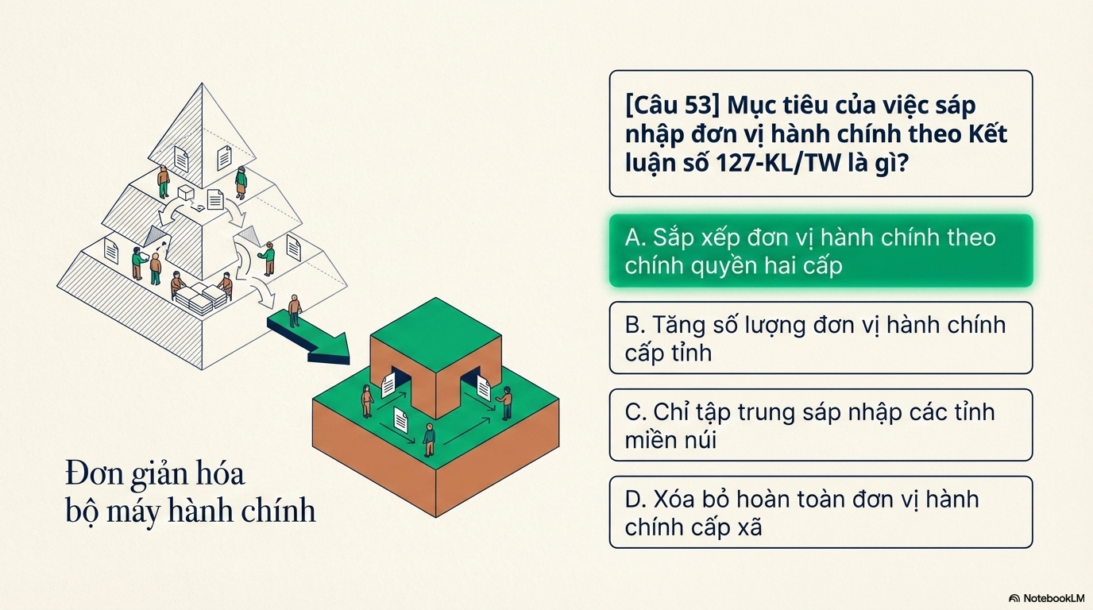
• A. Sắp xếp đơn vị hành chính theo chính quyền hai cấp
• B. Tăng số lượng đơn vị hành chính cấp tỉnh
• C. Chỉ tập trung sáp nhập các tỉnh miền núi
• D. Xóa bỏ hoàn toàn đơn vị hành chính cấp xã

Slide 4
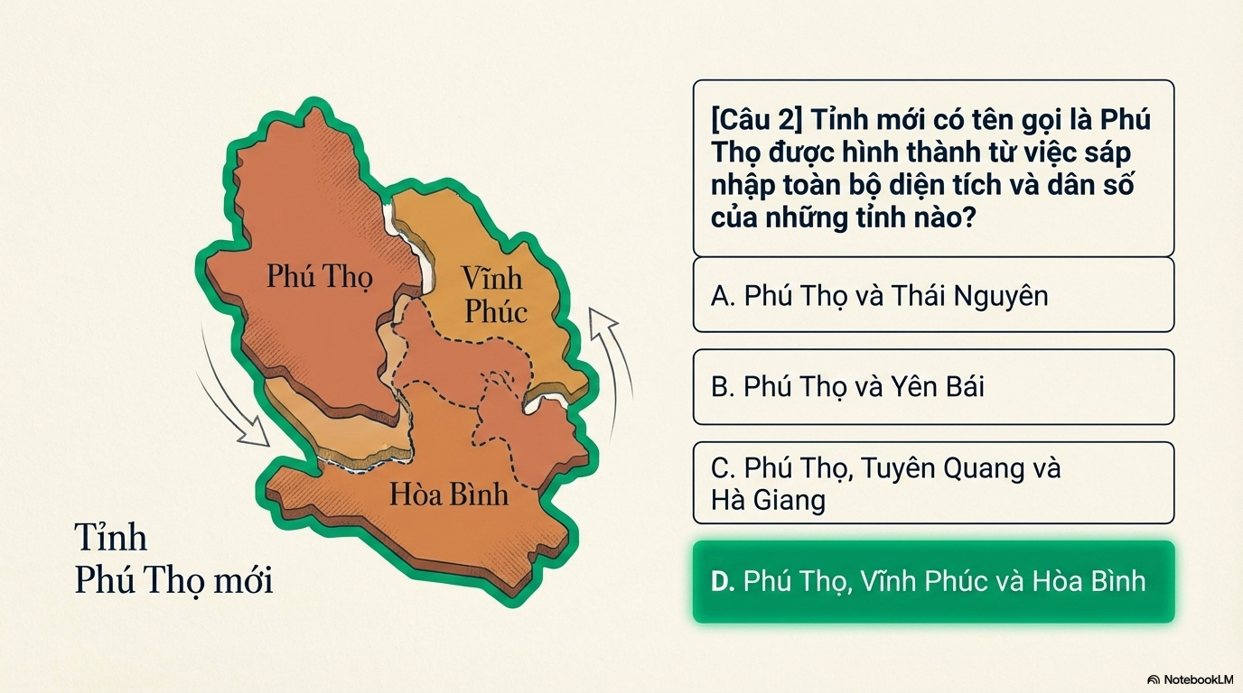
• A. Phú Thọ và Thái Nguyên
• B. Phú Thọ và Yên Bái
• C. Phú Thọ, Tuyên Quang và Hà Giang
• D. Phú Thọ, Vĩnh Phúc và Hòa Bình

Slide 5
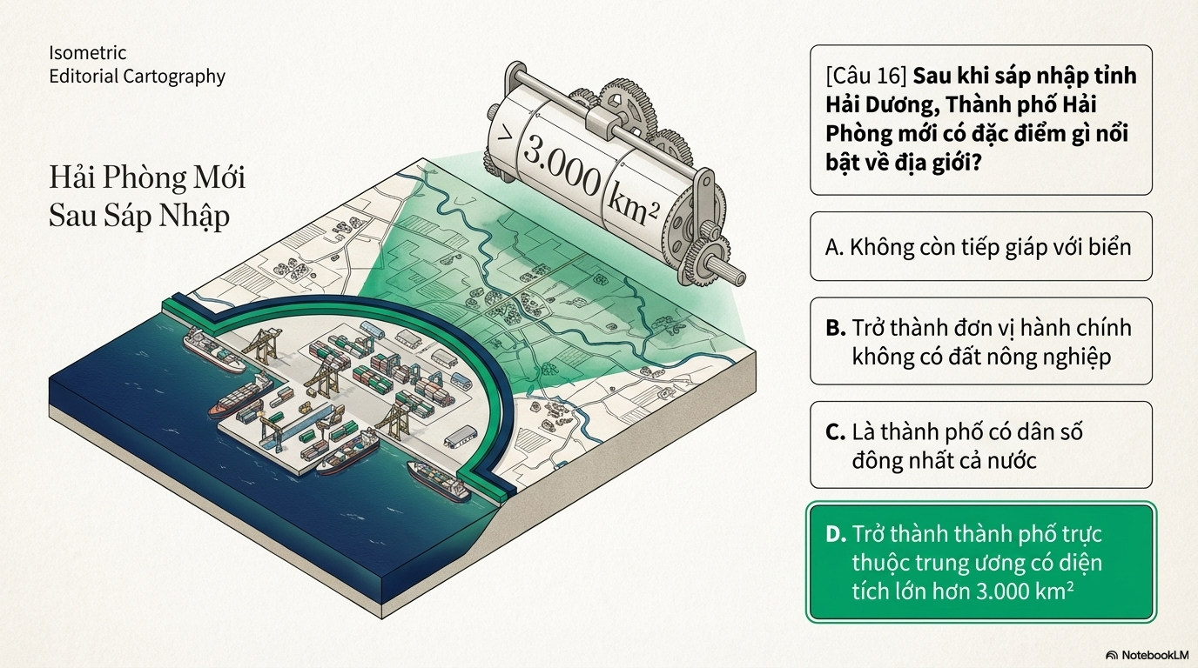
• A. Không còn tiếp giáp với biển
• B. Trở thành đơn vị hành chính không có đất nông nghiệp
• C. Là thành phố có dân số đông nhất cả nước
• D. Trở thành thành phố trực thuộc trung ương có diện tích lớn hơn 3.000 km2

Slide 6
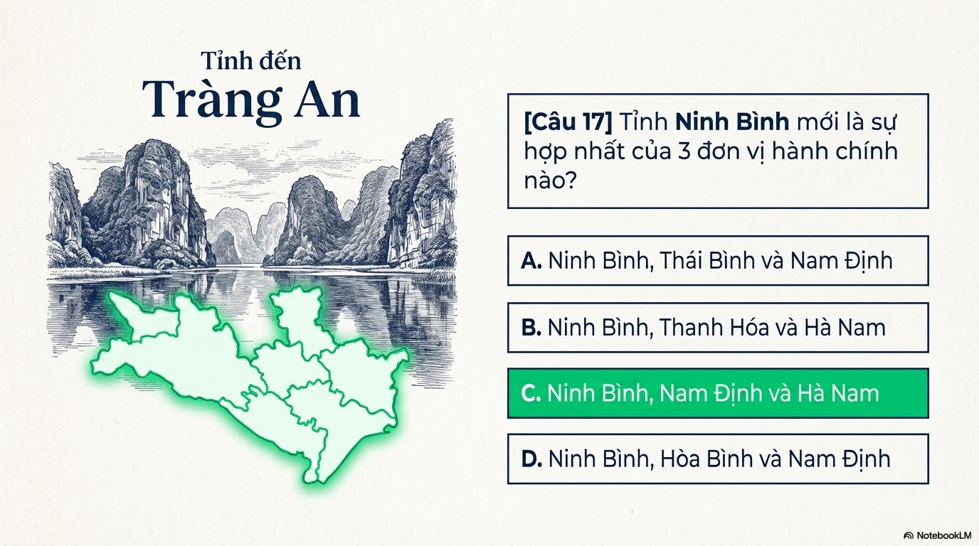
• A. Ninh Bình, Thái Bình và Nam Định
• B. Ninh Bình, Thanh Hóa và Hà Nam
• C. Ninh Bình, Nam Định và Hà Nam
• D. Ninh Bình, Hòa Bình và Nam Định

Slide 7
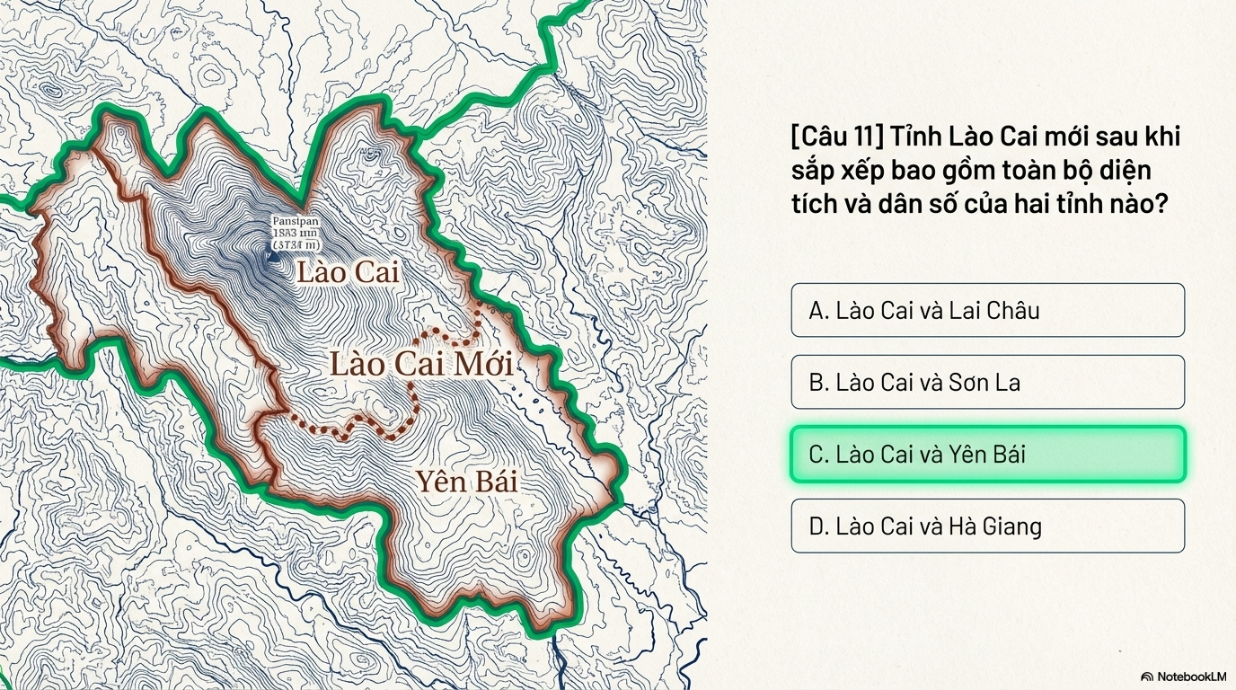
• A. Lào Cai và Lai Châu
• B. Lào Cai và Sơn La
• C. Lào Cai và Yên Bái
• D. Lào Cai và Hà Giang

Slide 8
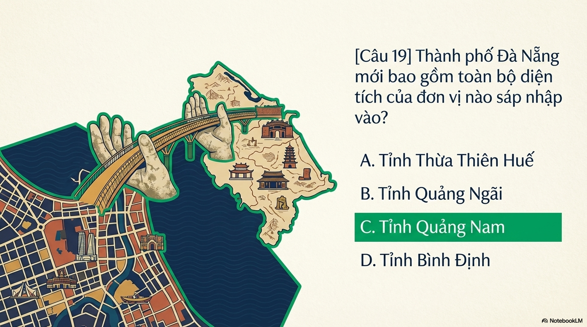
• A. Tỉnh Thừa Thiên Huế
• B. Tỉnh Quảng Ngãi
• C. Tỉnh Quảng Nam
• D. Tỉnh Bình Định

Slide 9
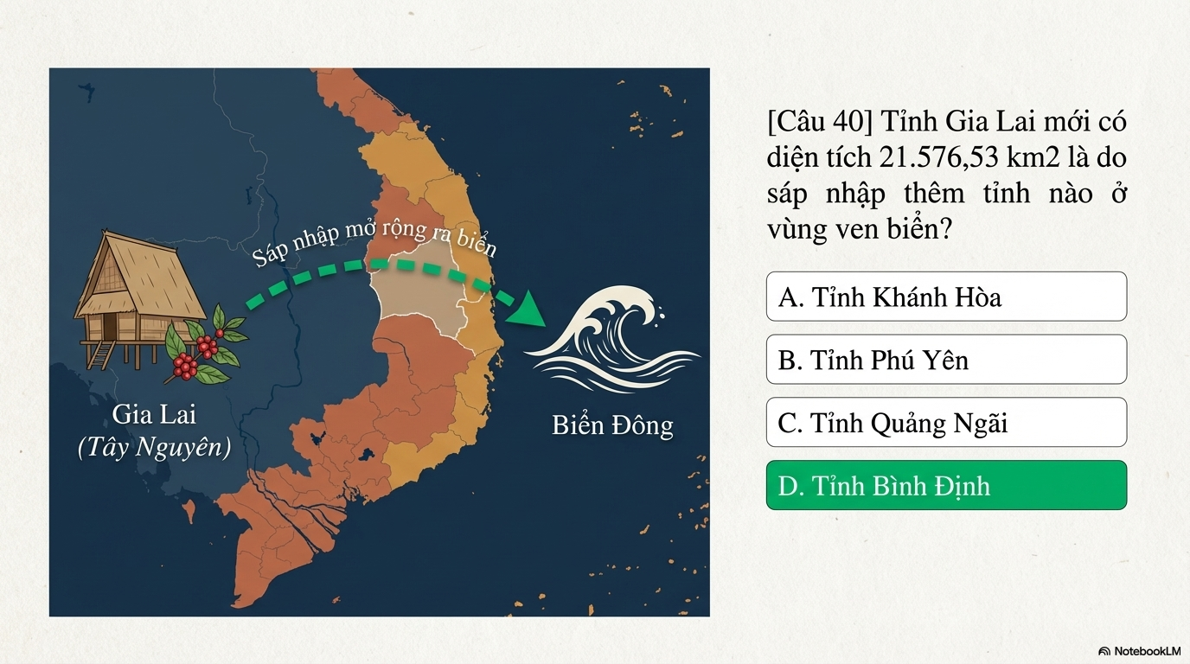
• A. Tỉnh Khánh Hòa
• B. Tỉnh Phú Yên
• C. Tỉnh Quảng Ngãi
• D. Tỉnh Bình Định

Slide 10
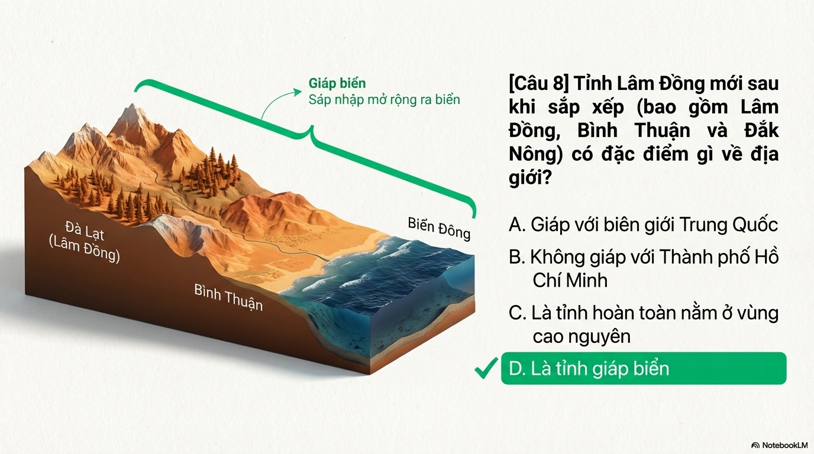
• A. Giáp với biên giới Trung Quốc
• B. Không giáp với Thành phố Hồ Chí Minh
• C. Là tỉnh hoàn toàn nằm ở vùng cao nguyên
• D. Là tỉnh giáp biển

Slide 11
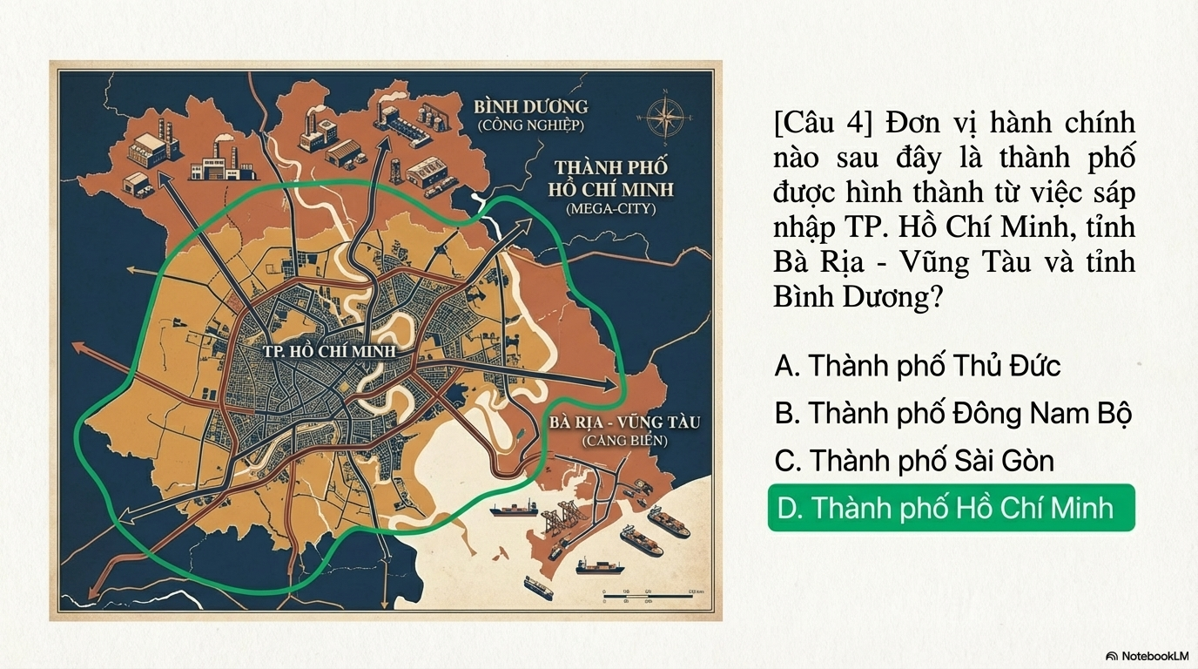
• A. Thành phố Thủ Đức
• B. Thành phố Đông Nam Bộ
• C. Thành phố Sài Gòn
• D. Thành phố Hồ Chí Minh

Slide 12
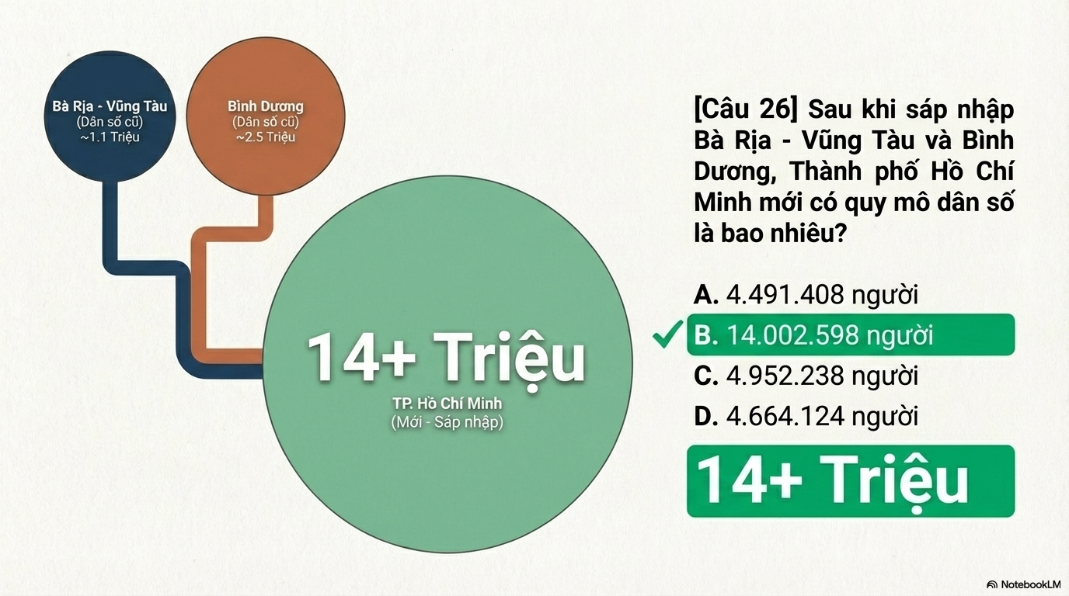
• A. 4.491.408 người
• B. 14.002.598 người
• C. 4.952.238 người
• D. 4.664.124 người

Slide 13
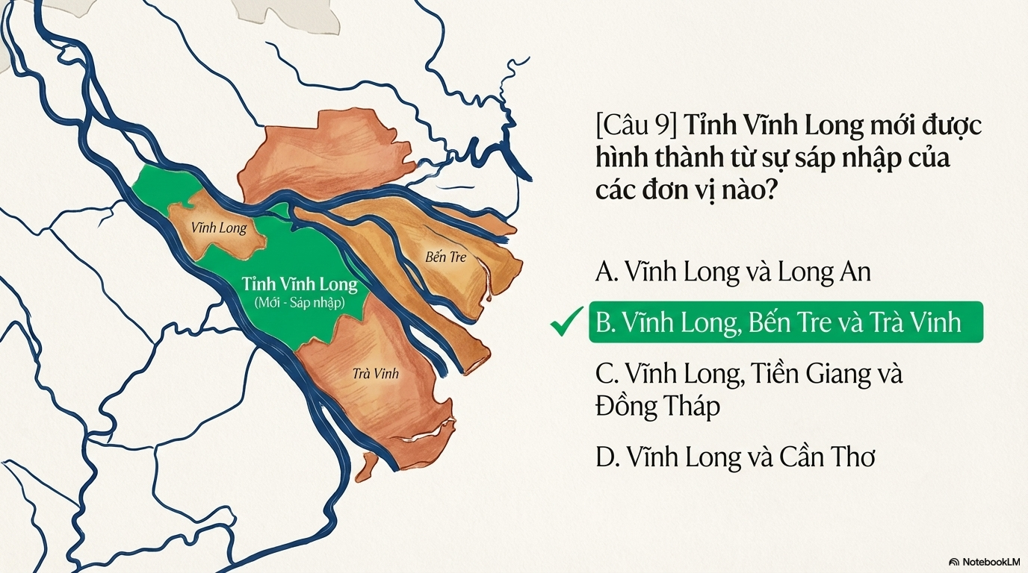
• A. Vĩnh Long và Long An
• B. Vĩnh Long, Bến Tre và Trà Vinh
• C. Vĩnh Long, Tiền Giang và Đồng Tháp
• D. Vĩnh Long và Cần Thơ

Slide 14
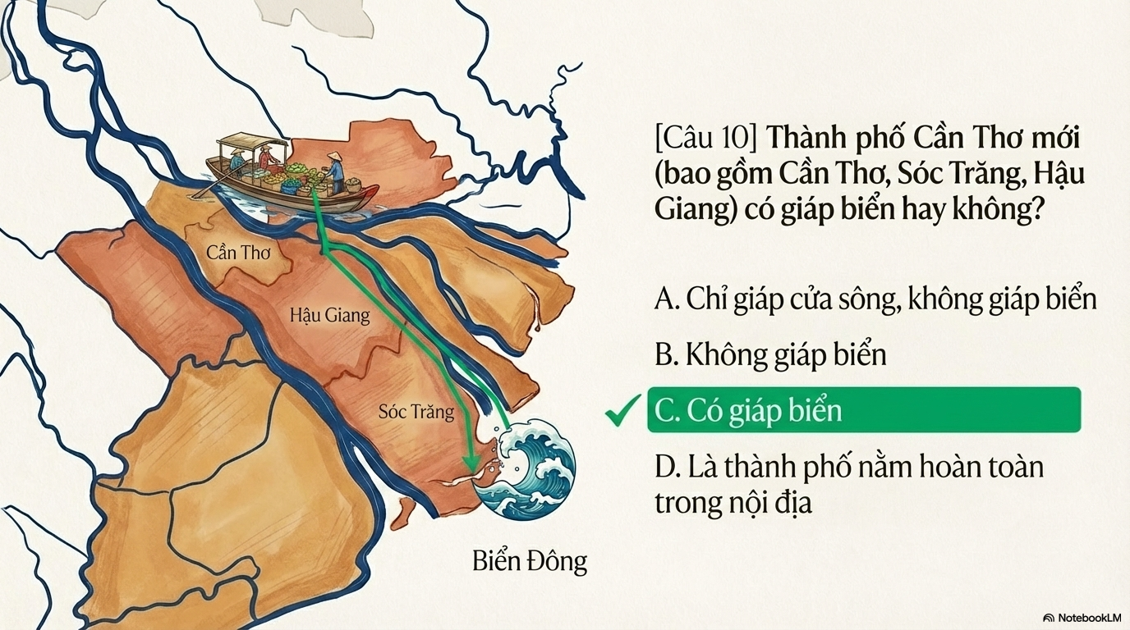
• A. Chỉ giáp cửa sông, không giáp biển
• B. Không giáp biển
• C. Có giáp biển
• D. Là thành phố nằm hoàn toàn trong nội địa

Slide 15
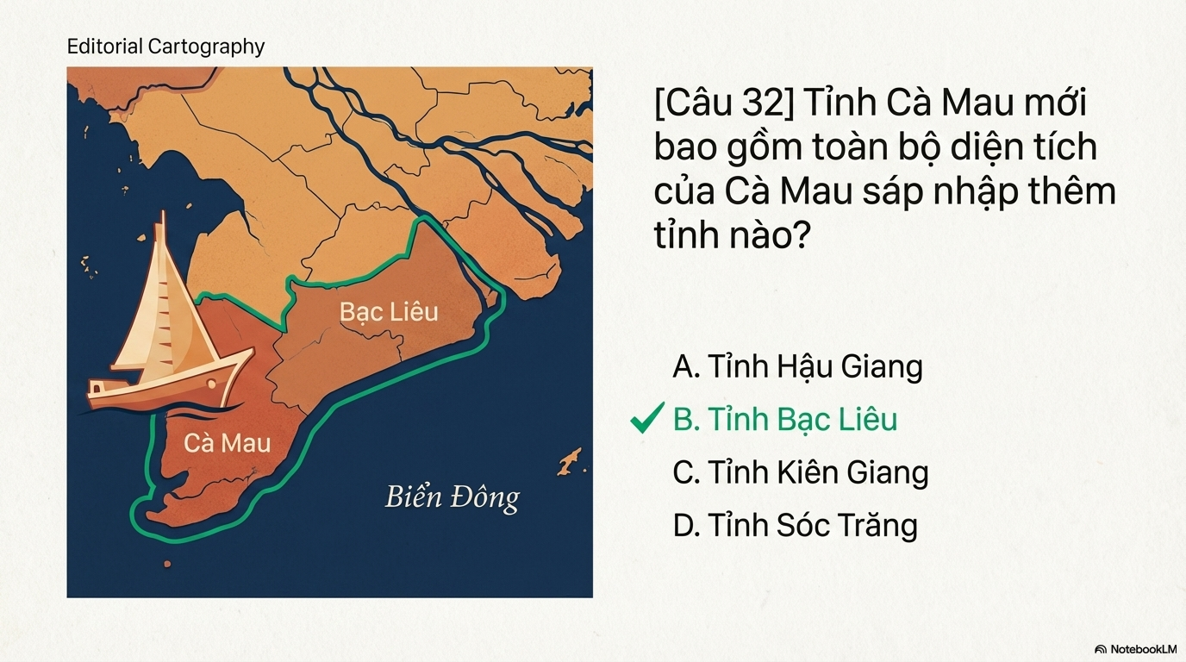
• A.Tỉnh Hậu Giang
• B.Tỉnh Bạc Liêu
• C.Tỉnh Kiên Giang
• D.Tỉnh Sóc Trăng

Slide 16
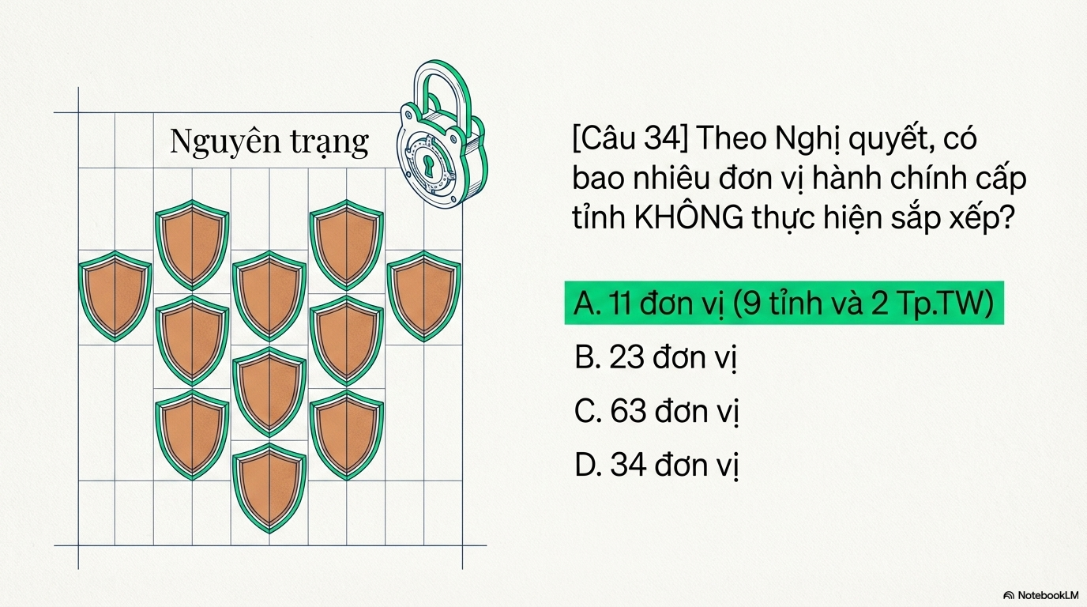
• A. 11 đơn vị
• B. 23 đơn vị
• C. 63 đơn vị
• D. 34 đơn vị

Slide 17
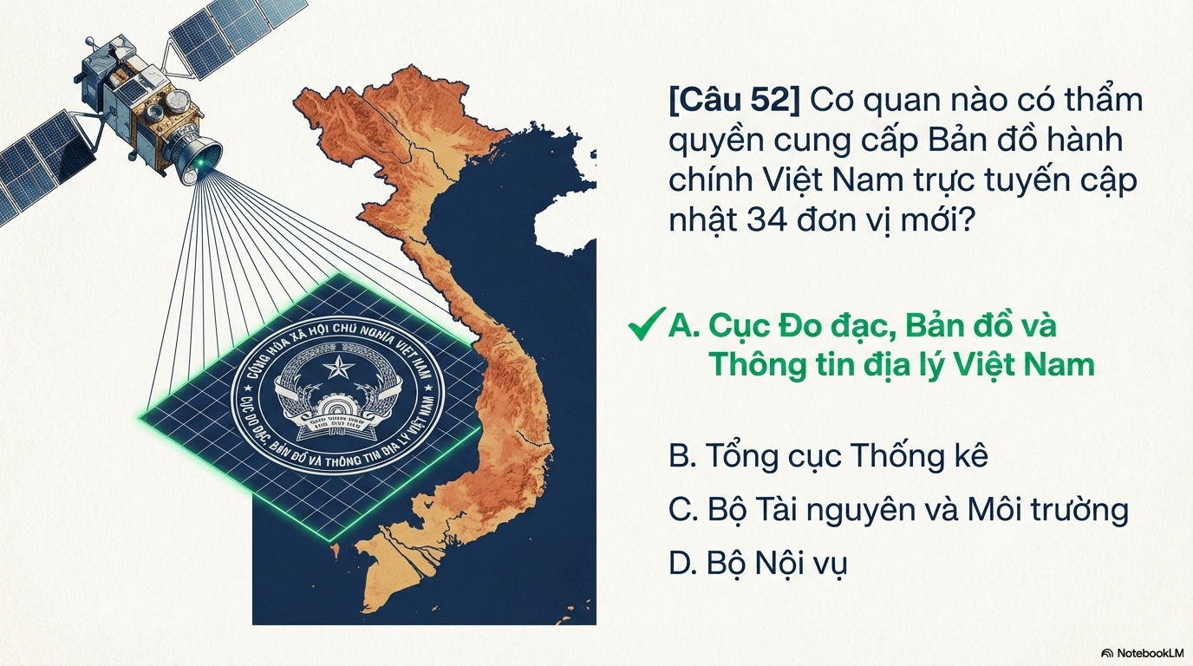
• A. Cục Đo đạc, Bản đồ và Thông tin địa lý Việt Nam.
• B. Tổng cục Thống kê.
• C. Bộ Tài nguyên và Môi trường.
• D. Bộ Nội vụ

Slide 18
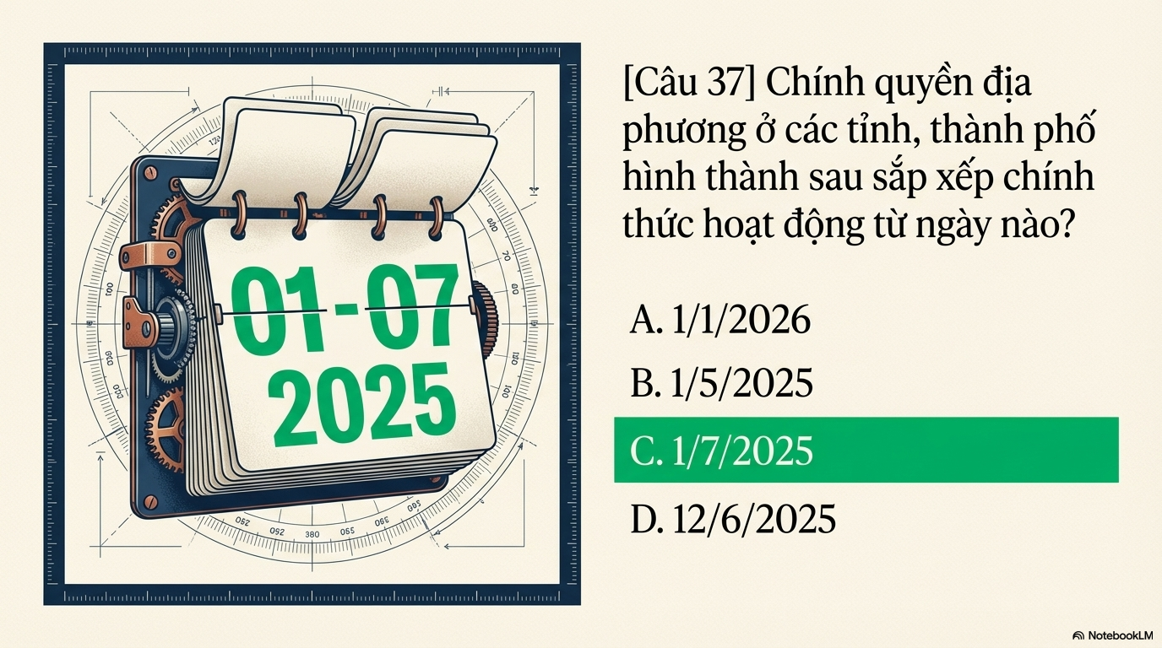
• A. 01/01/2026
• B. 01/05/2025
• C. 01/07/2025
• D. 12/06/2025

Slide 19
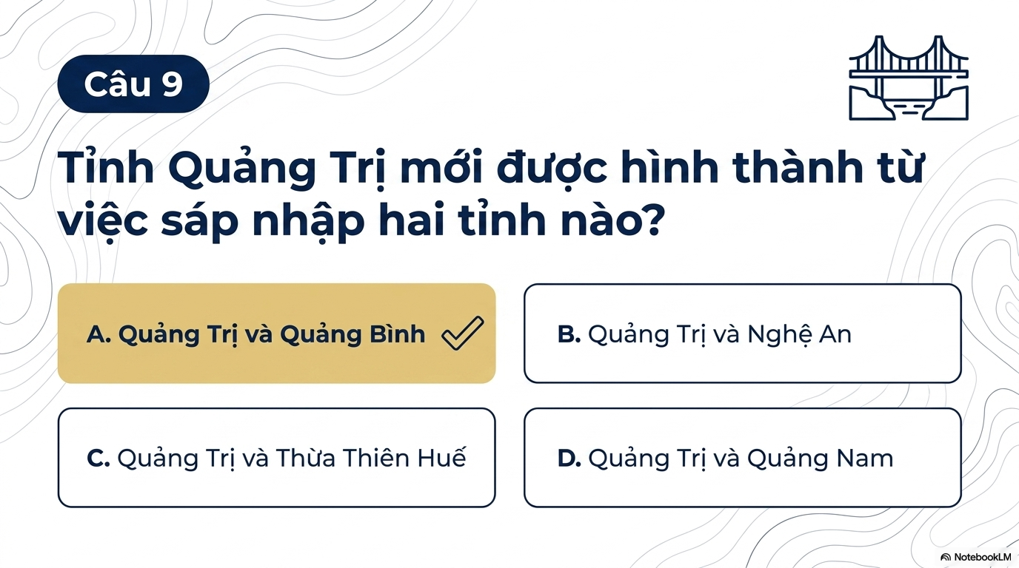
• A. QUẢNG TRỊ VÀ QUẢNG BÌNH
• B. QUẢNG TRỊ VÀ NGHỆ AN
• C. QUẢNG TRỊ VÀ TT-HUẾ
• D. QUẢNG TRỊ VÀ QUẢNG NAM

Slide 20
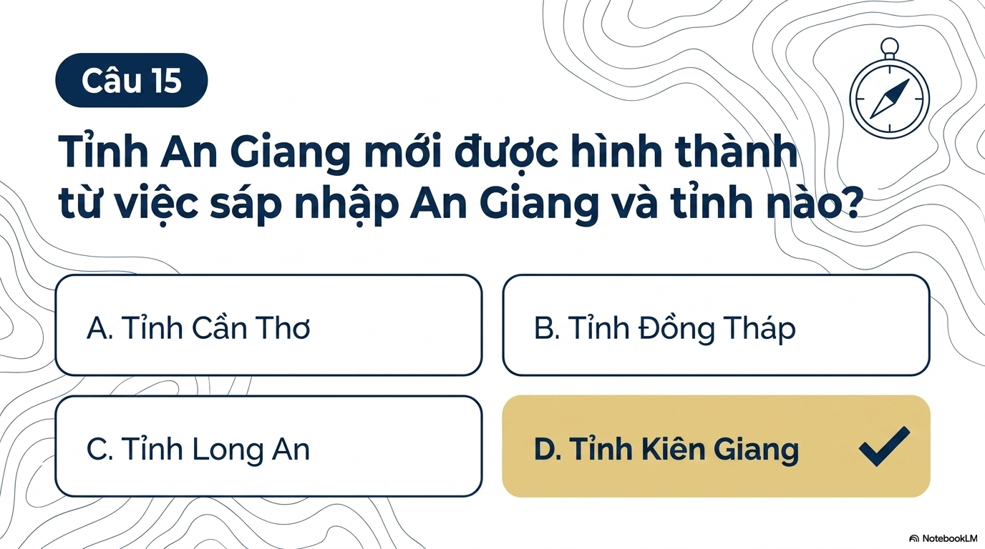
• A. CẦN THƠ.
• B. ĐỒNG THÁP.
• C. LONG AN.
• D. KIÊN GIAN.

Slide 21
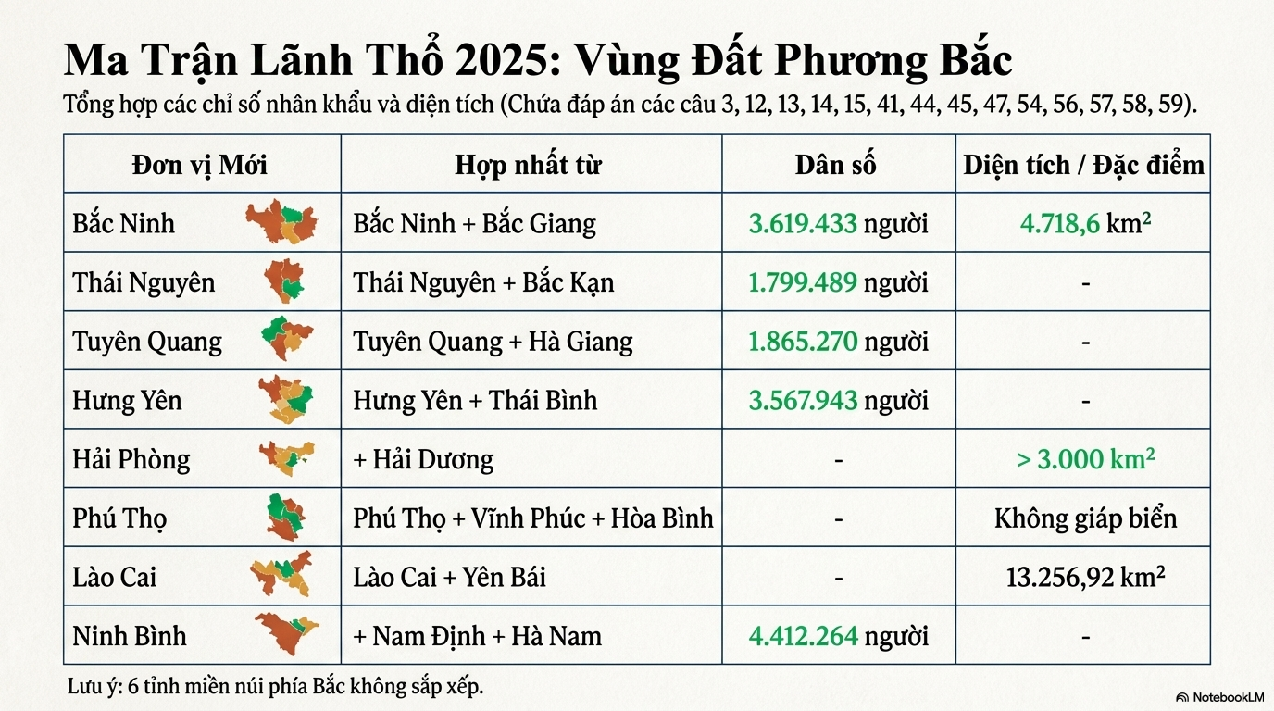

Slide 22
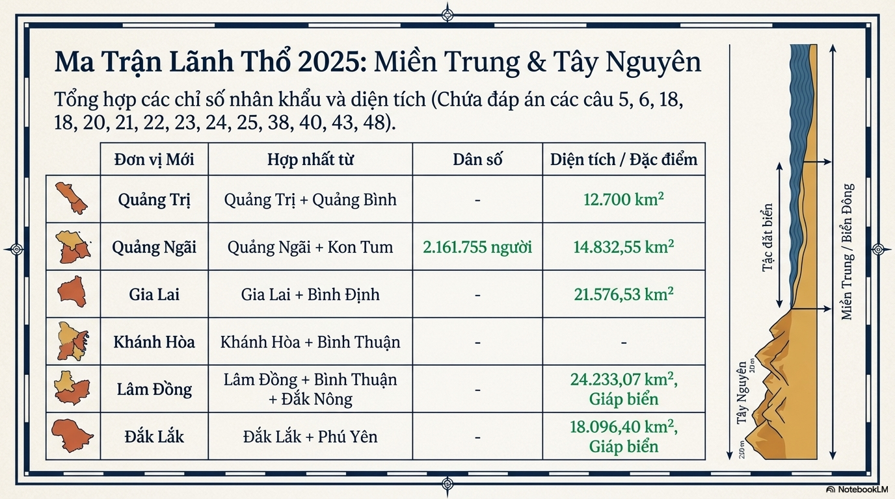

Slide 23
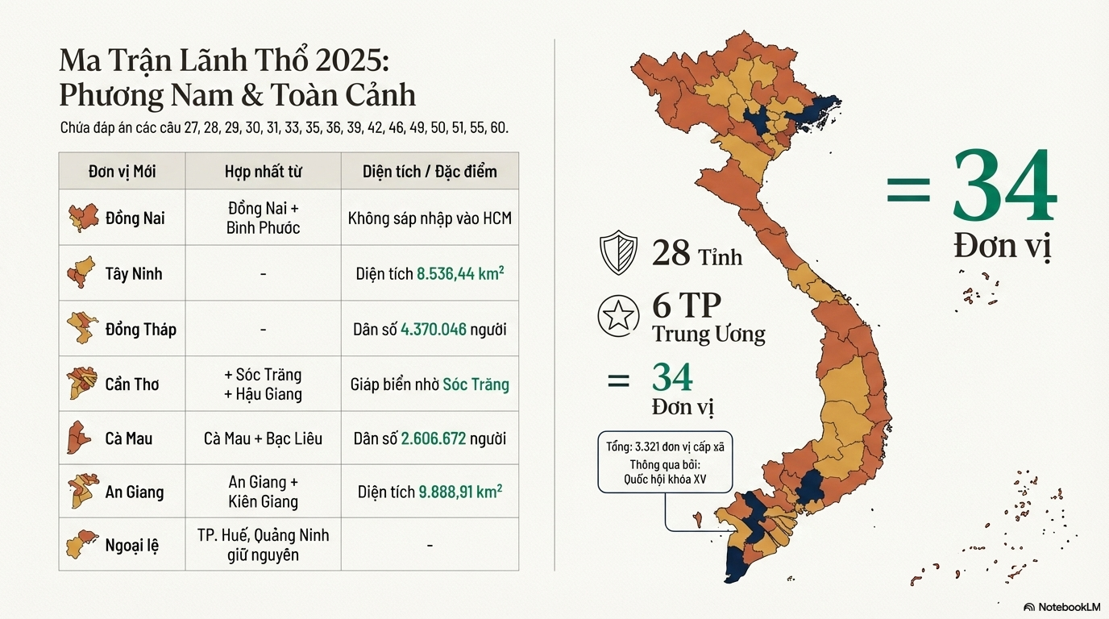

Slide 24

